Slide 1
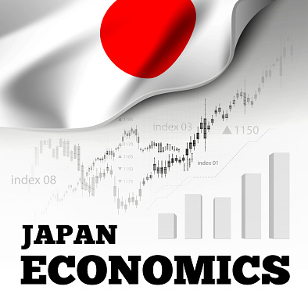
현대 일본
경제의
장점과 문제점
21401784
일본어일본학과
정지훈

Slide 2
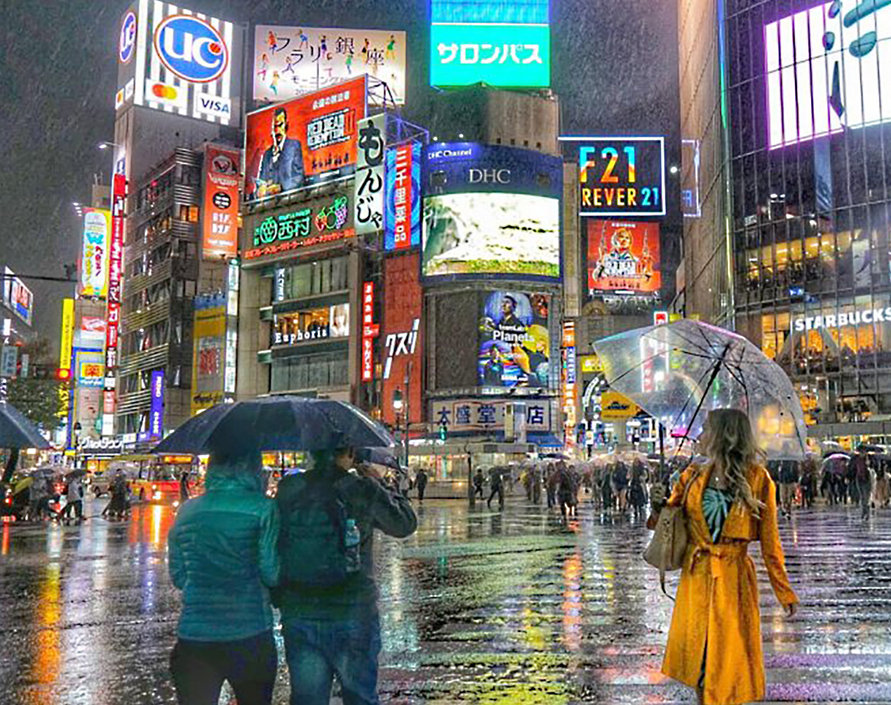
목 차
1. 일본 경제의 발전 과정
2. 아베노믹스의 성과
3. 아베노믹스의 한계
4. 코로나 사태 이후 일본 경제
5. 결론 – 스가 총리의 취임

Slide 3




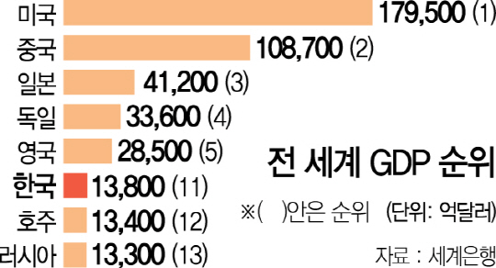

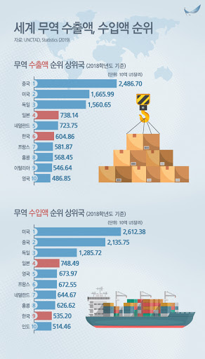
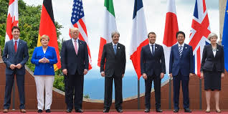
1. 일본 경제의 발전 과정
1억 2천만 인구의 내수 시장
일본은 세계 3위의 경제 대국
세계 4위 수준의 무역 규모
세계의 주요 선진국
G7에 포함
2015년 부터 계속 성장세 유지

Slide 4

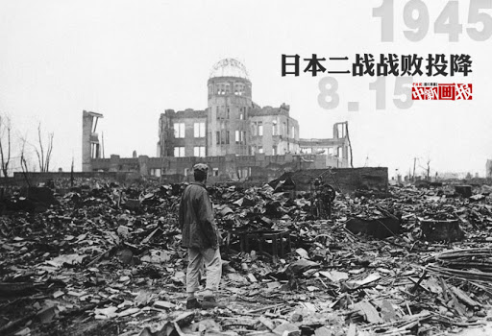
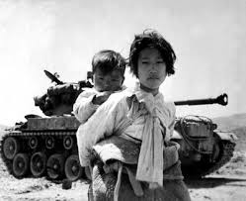


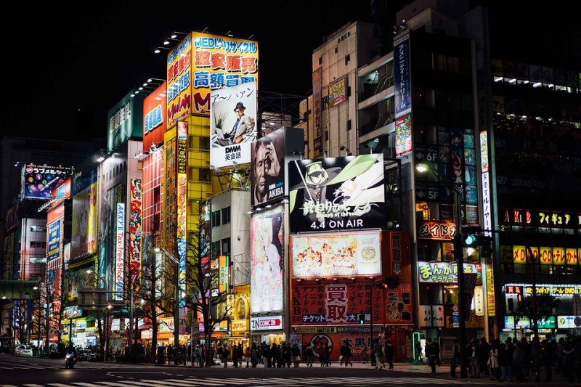

1. 일본 경제의 발전 과정
-과거부터의 발전 과정
1950년 한국 전쟁 발발
군수산업으로 인한
막대한 수익 창출
패전 후 재기 불가 상태
급격한 경제발전
80년대, 미국 GDP 81% 만큼 성장
선진국 반열에 당당히 오름

Slide 5
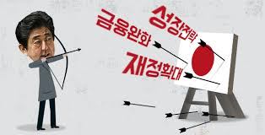


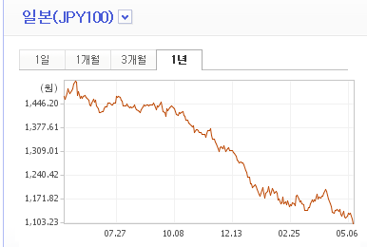
2. 아베노믹스의 성과
3개의 화살 – 아베노믹스의 3가지 전략
모두 엔화 가치를 낮추기 위한 전략
아베노믹스
아베 신조의 경제 정책
일본의 경제 고질병
디플레이션을 해결
엔화 가치
일본 제품의 가격 경쟁력
목표
수입 물가 증가
디플레이션 해결

Slide 6
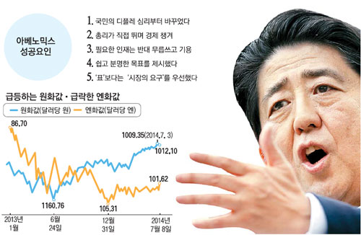
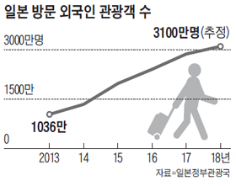
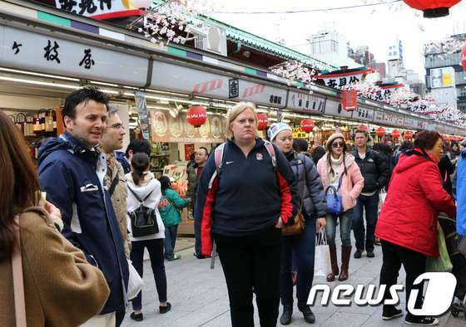
2. 아베노믹스의 성과
시중 엔화를 두 배로 늘리는 대담한 정책
엔화 가치 하락 성공
엔화가치 하락
외국인 관광객
2015년 관광흑자국 진입
2017년 세계 관광경쟁력 4위

Slide 7
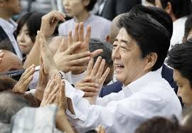


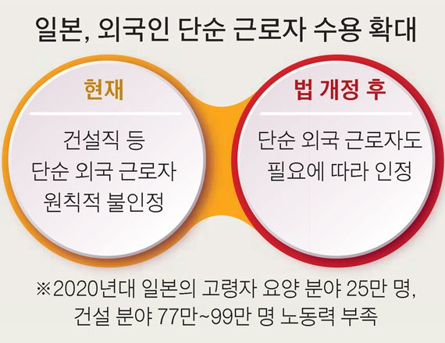
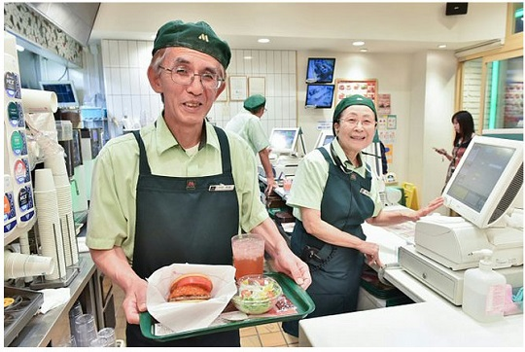
2. 아베노믹스의 성과
2013년, 10조엔 규모의 추경 예산 편성
나라가 빚을 내서라도 경제를 부양한다
여성, 노인의 인력 활용 확대
이민 조건 완화
다양한 규제 개혁
일본 경제의 체질을 개선

Slide 8
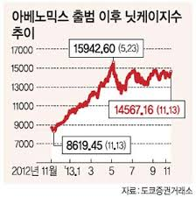
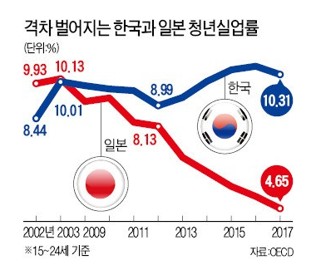
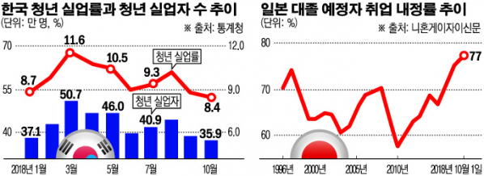

2. 아베노믹스의 성과
일본의 주식 시장 주가 또한 최대 기록
2013년 5월 23일의 15942.6
아베노믹스의 실물 경제 회복
실업률 또한 급감
2018년, 25년 만에 최저 수준 기록

Slide 9
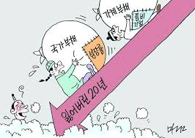
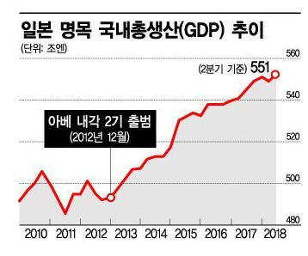
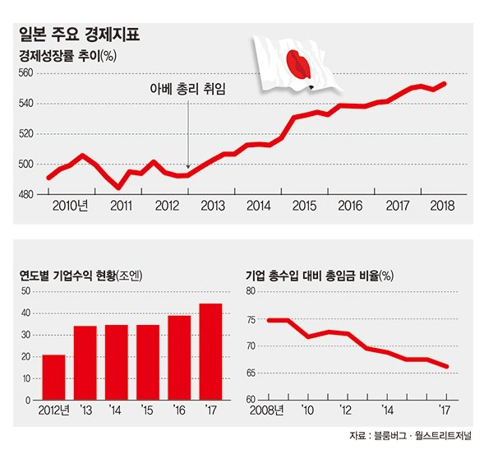
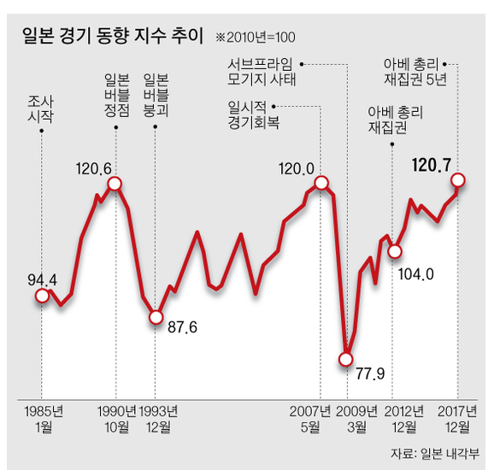
2. 아베노믹스의 성과
꾸준한 회복세를 보이던 일본의 경기
잃어버린 20년 이후
경제적 성장이
마이너스 경제 성장률을 극복
멈췄던 일본
경제적 성장을 이룩

Slide 10
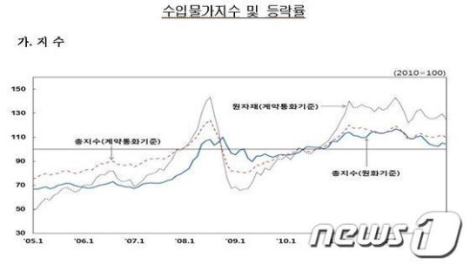
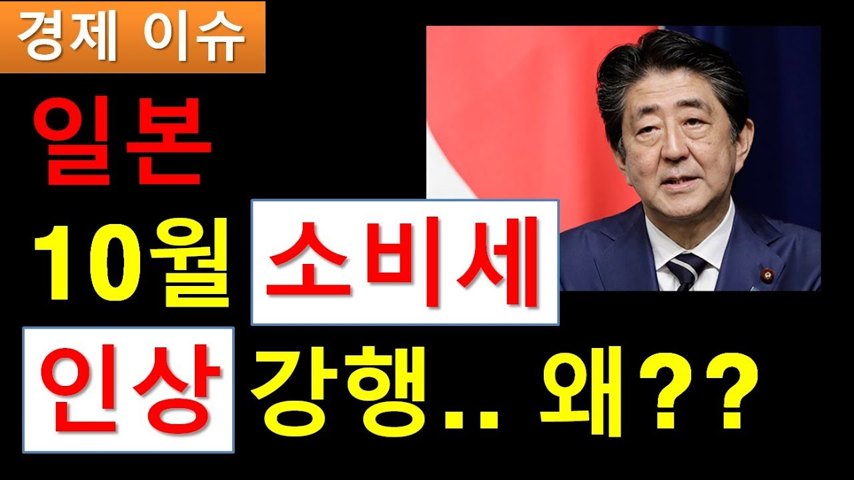
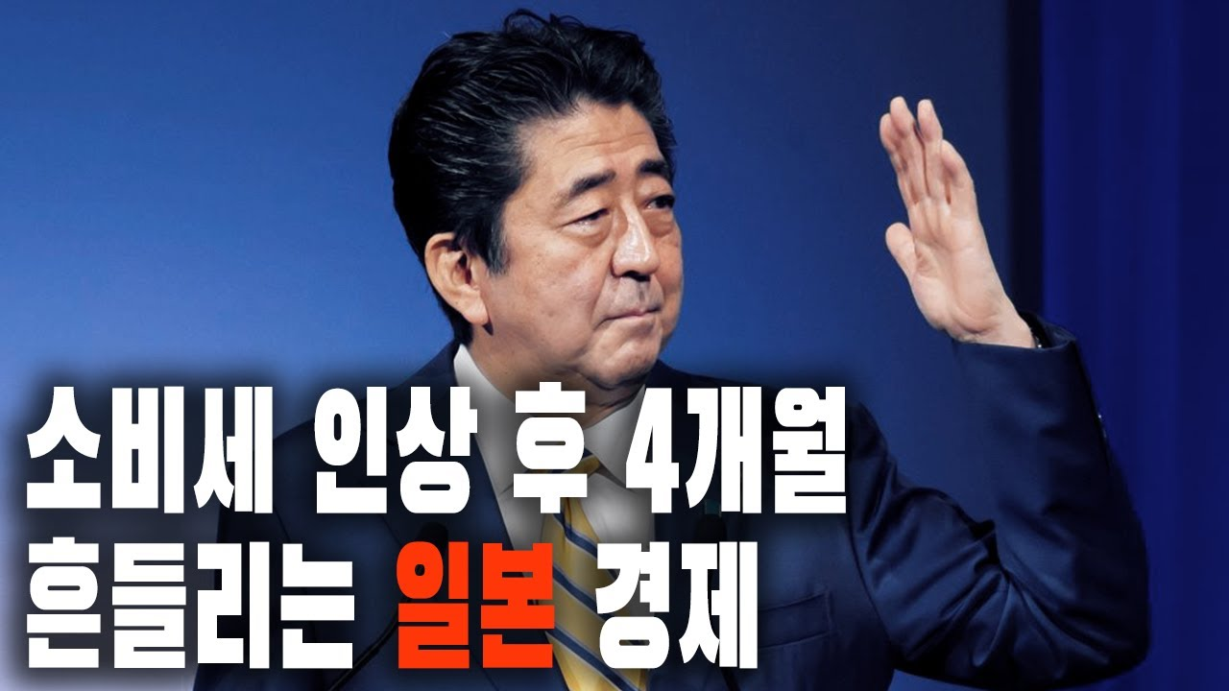
3. 아베노믹스의 한계
디플레이션 해결위한
의도적 물가상승의 결과
2019년 10월부터 소비세 8%에서 10%로 인상
日本국민들의
당장의 물가상승
극심한 반발이 생성
서민생활에 영향

Slide 11
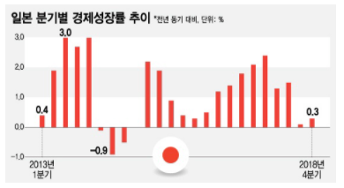

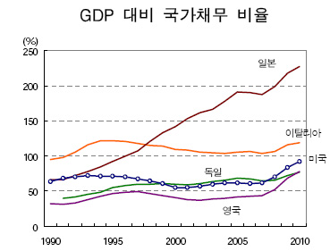

3. 아베노믹스의 한계
아베노믹스는 과대평가라는 비판
아베노믹스 이후 일본 경제 성장률
연 평균 1.2%
공격적인 재정 지출에 비해 성과가 미미
공격적인 재정 지출로 국가 채무 급상승
원래부터 골칫거리 였던 일본의 국가 채무
ㅜ
현재 일본 국가 채무 전세계 비율 1등

Slide 12
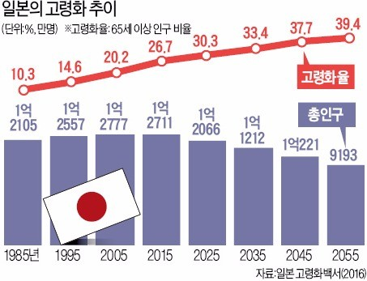
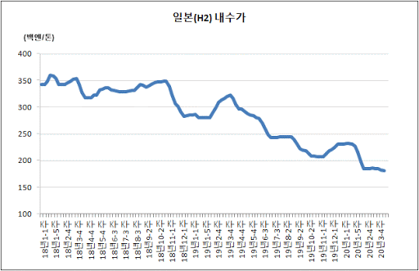
3. 아베노믹스의 한계
원래 일본은
대표적인 내수가 큰 나라
멈춰버린 일본의 내수 경제
심각한 고령화, 저출산
늘어나지 않는 최저 임금
물가 상승으로 소비 위축
아베노믹스의 경상 흑자에도
경제 성장률이 낮은 이유

Slide 13
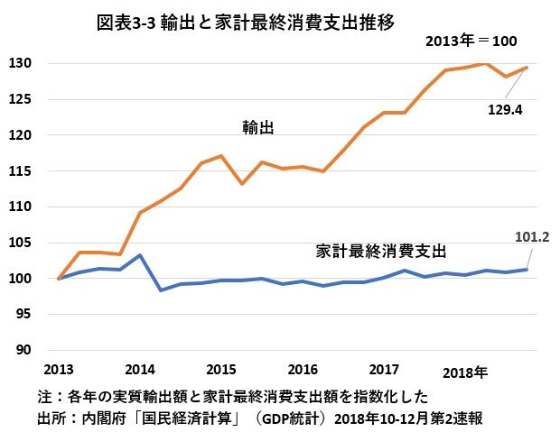



3. 아베노믹스의 한계
내수경제가 멈춘 만큼
ㅊ
무역 의존도
무역 의존도가 높아지면
경제의 안정성이 훼손
내수 비율을 늘리는것이 중요
세계 경제는 언제나 크고 작은 변동
대외적 충격이 있을시 자신들도 피해

Slide 14
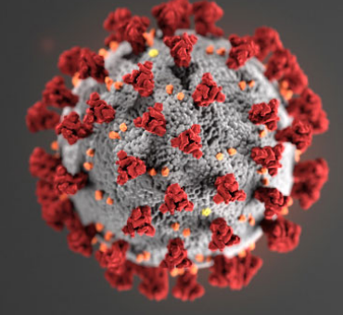



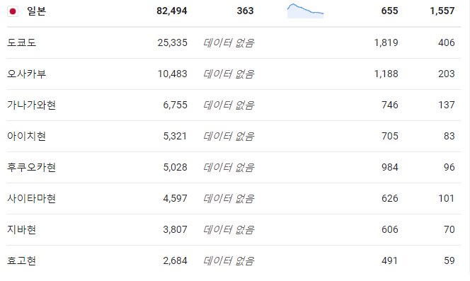

4. 코로나 사태 이후 일본 경제
2019년 12월, 중국에서 코로나 바이러스 발발
2020년 3월, WHO에서 세계적 팬데믹 선언
이후 전 세계적으로 경제와 생활에 큰 영향
일본 또한 코로나 확진자 대규모 속출
일본 경제에 큰 타격

Slide 15
4. 코로나 사태 이후 일본 경제
일본 정부의 늦은 대응
3월말 부터
일본 국내
코로나 환자
폭등
지나치게 적은 코로나 검사 횟수
3월달에도 도쿄 올림픽 정상 개최 호언장담
4월 17일, 전국적으로
코로나 긴급 사태 선포
외국인 전면 입국 금지 선포
중국, 미국 등의 확진자 폭등
국민들에게 외출 자제 당부
내수 경제 대폭 위축
수출과 관광 수입 폭락

Slide 16
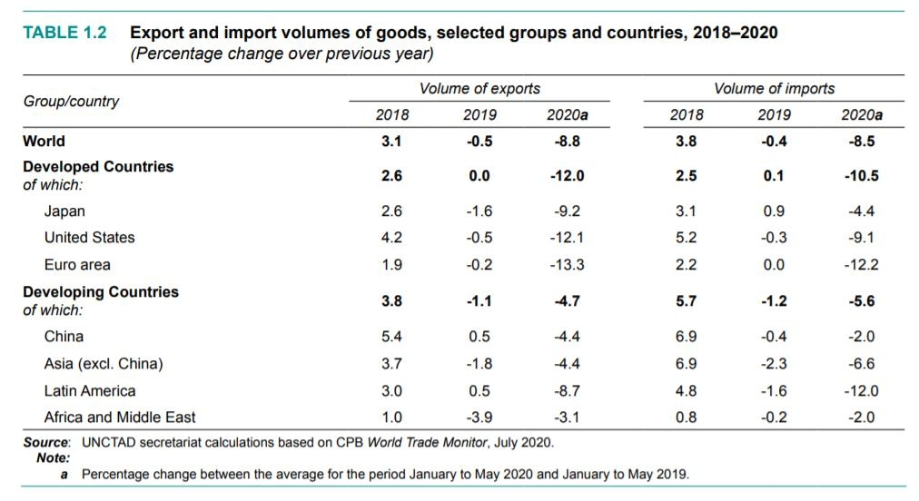
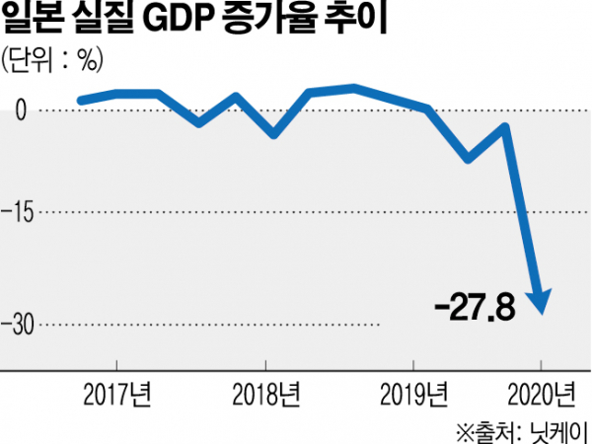
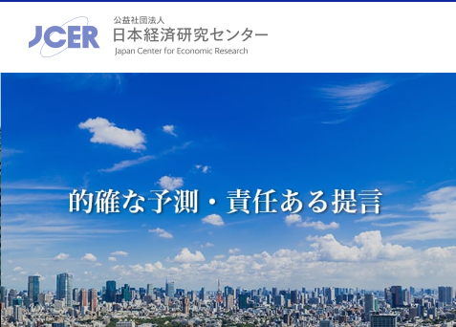

4. 코로나 사태 이후 일본 경제
2020 2분기, 일본 GDP 폭락
전 분기 대비 7.8%
전년 대비 27.8%
무역수지 대폭 감소
코로나 사태 이후
꾸준히 감소
일본 경제 연구 센터
일본 경제
코로나 이전으로 복구
특히 주요 수출 품목
자동차, 반도체
4년 이상 소요 예상
큰 영향

Slide 17

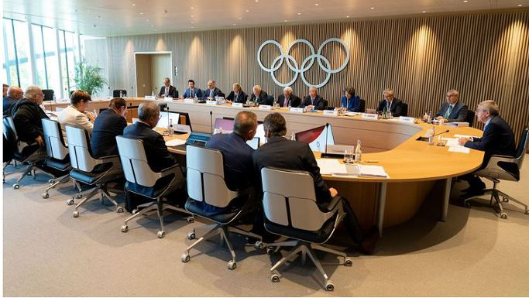
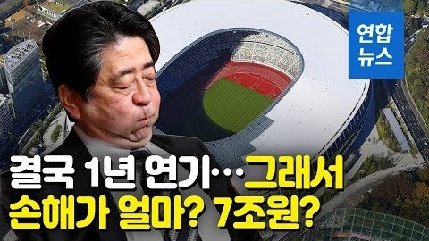
4. 코로나 사태 이후 일본 경제
2020년 개최 예정이었던 도쿄 올림픽
코로나 19의 영향으로 결국 1년 연기
약 3조 8천억의 손해가 생길것으로 예상
이 중 1조만 부담한다고 밝힌 IOC
나머지 금액은 모두 일본에서 부담
일본 경제성장 발판 이었던 도쿄 올림픽
올림픽 손해에 대한
뉴스 영상
결국 엄청난 손해

Slide 18
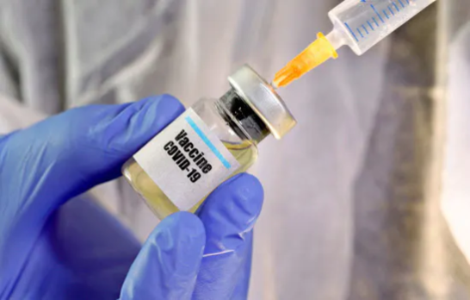
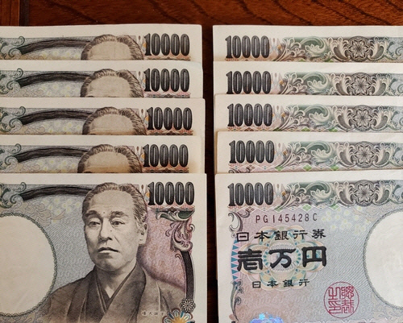
4. 코로나 사태 이후 일본 경제
일본 정부의 코로나 대응
2020년 4월, 전국민 대상
코로나 지원금
현금 10만엔 지급 발표
침체된 경기를 살리기 위한
여러가지 정책 실시
기타국 대비, 역대 최대규모
경제 부양 정책
전 국민에게 코로나
백신 무료 접종 검토
내년 상반기까지
전 국민 분량
백신 확보 발표

Slide 19
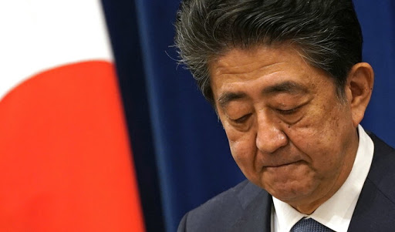
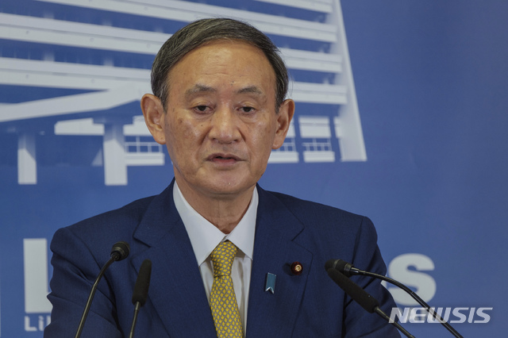
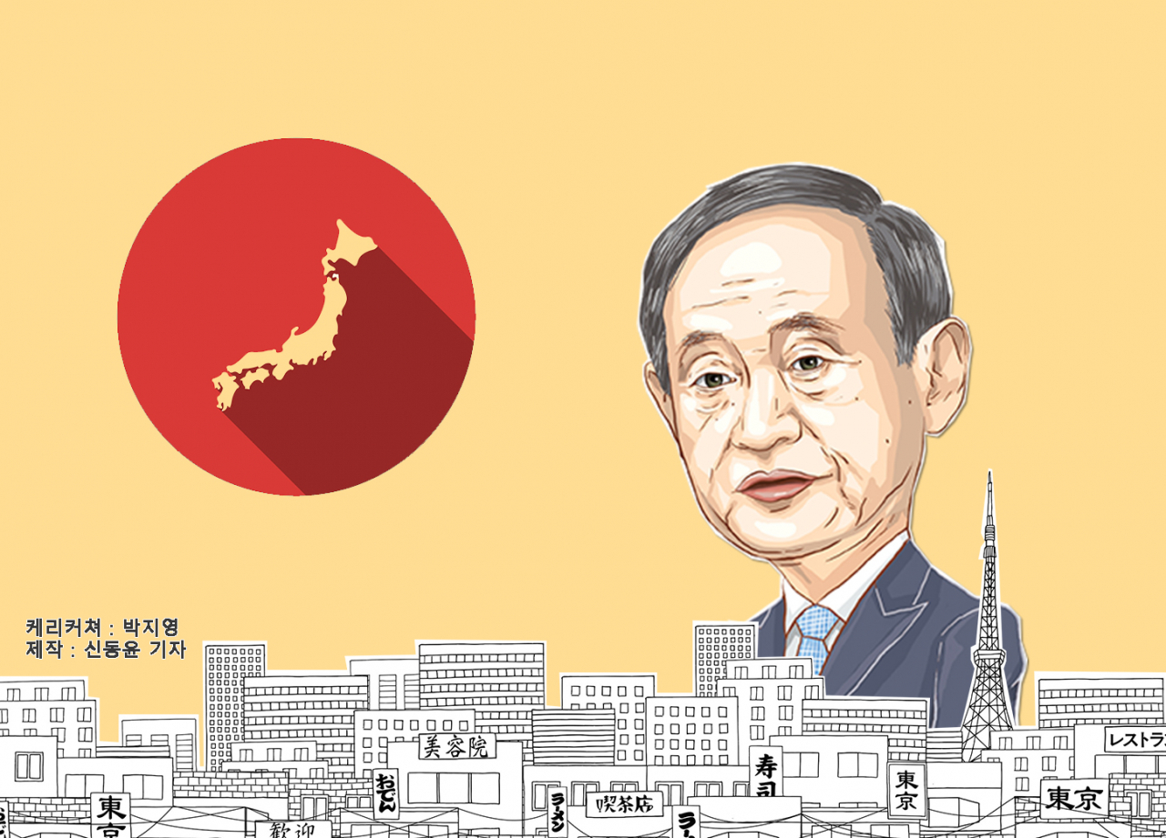


5. 결론 – 스가 총리 취임
건강 악화로 아베 총리 사퇴
이후 스가 장관이 총리로 취임
(임기 1년)
스가노믹스
스가가 발표한 경제 청책
아베노믹스를 계승
단기적인 성과에 집중
큰 비전
실용적인 목표에 초점
경제 회복을 이끌지 행보가 기대

Slide 20
